Slide 1


Mobile Salesforce
M2frontend Test v.1.0

Slide 2
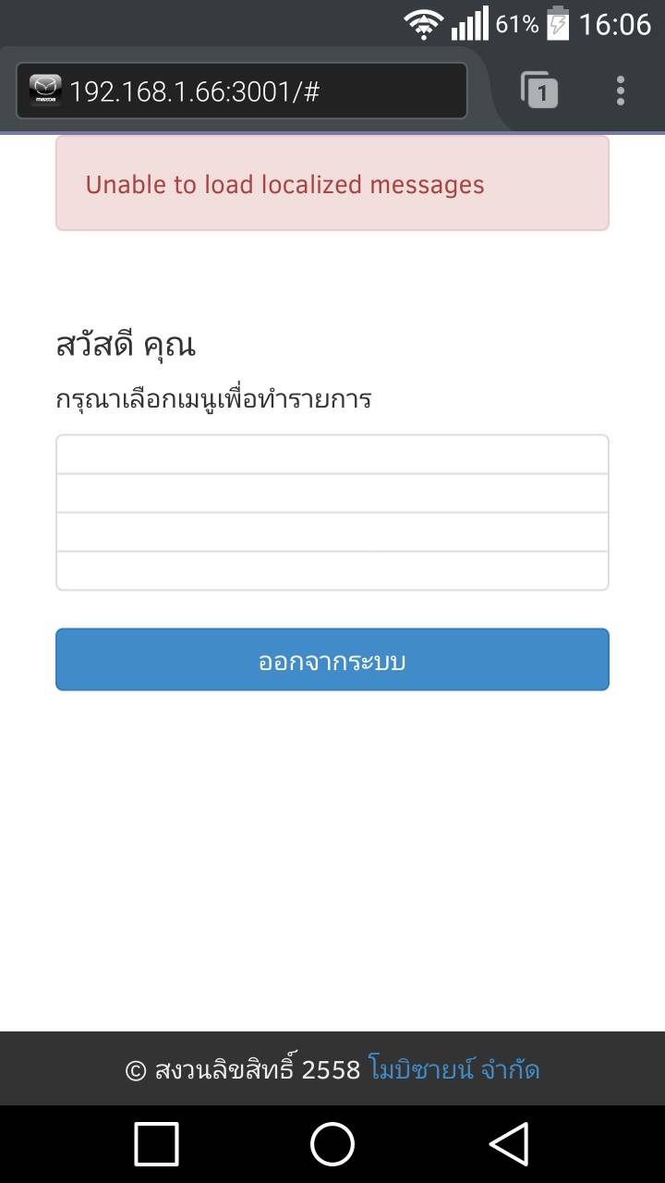
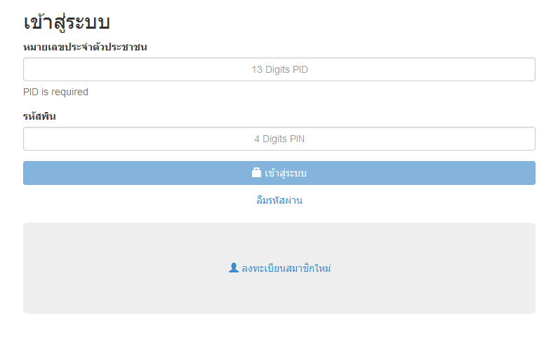
หน้าแรก เมื่อเข้าจากเครื่องอื่น Mobile เรียกเข้ามาที่ Server ขึ้น Unable to load (จึงทำให้ทดสอบได้ผ่าน localhost ของเครื่อง Notebook เท่านั้น)

Slide 3
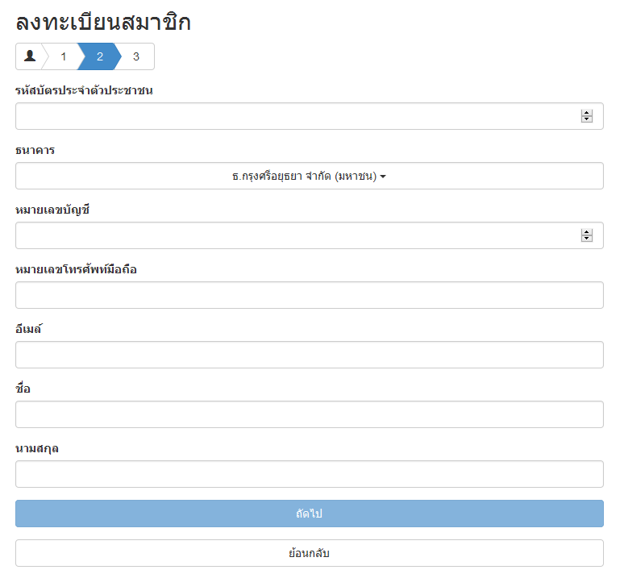
Input เช็คครบ13หลัก + Check Digit ,ไม่ต้องมี up down
Input เช็คครบ10หลัก + ไม่ต้องมี up down
Input เช็คครบ10หลัก + Format
Input เช็คFormat

Slide 4
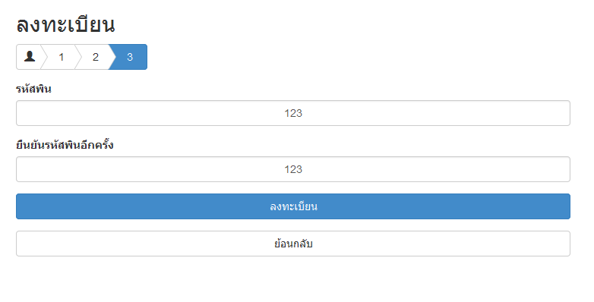
Input เช็คครบ4หลักพอดี

Slide 5
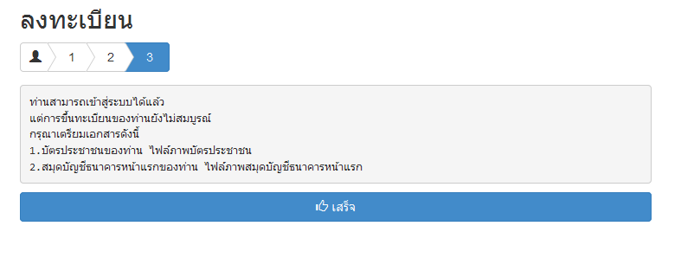
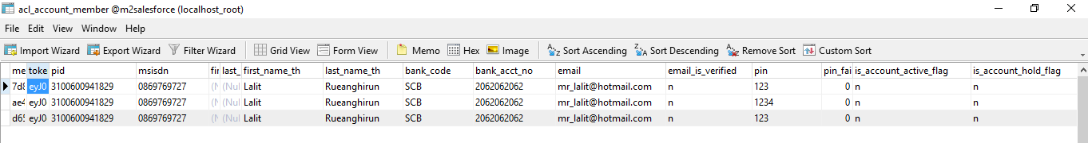
กด Back กลับมายังหน้าเดิมได้ แล้วกด Submit ใหม่ข้อมูลเข้า Database ซ้ำหลาย Records (พอข้อมูลเข้า ซ้ำแล้ว Login ไม่ได้)
ผมเพิ่ม Unique Index ที่ Member PID เพื่อช่วยล็อค อีกทาง (หมายเลขบัตรประชาชน ไม่น่าซ้ำหรือเปล่า?) และที่ Customer ผมก็เพิ่ม Customer . PID ให้เป็น Unique Index เช่นกัน

Slide 6
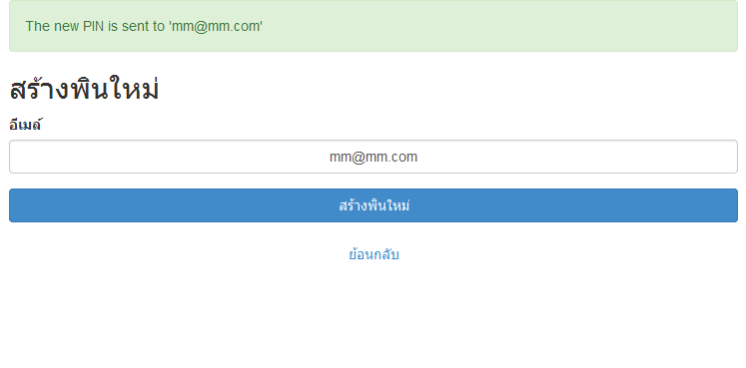
เช็ค emailในระบบก่อน (mm@mm.com ไม่มีในระบบ) - หรือควรมี Captcha ?
ที่ออกแบบไว้เดิมต้องมี Verify Email ด้วยแต่ยังไม่ได้ใช้ (DB Field เตรียมไว้แล้ว) ตอนนี้ข้ามไปก่อนได้ เพื่อเร่งทะลุเข้าไปถึง Shopping และ Order ก่อน

